Slide 1
COMEDOR
INSTITUTO TOULOUSE LAUTREC
ARQ. CECILIA TORRES VARGAS
DIMENSIONAMIENTO.
ANTROPOMETRIA.

Slide 2
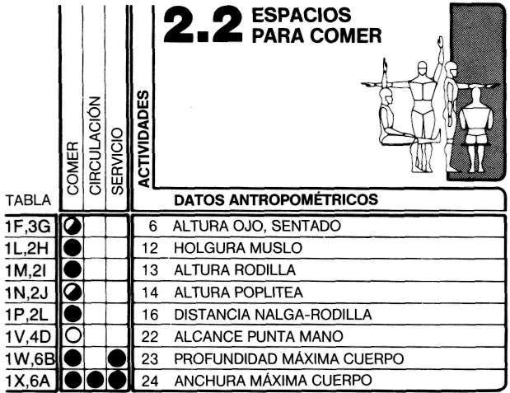
DIMENSIONES DEL CUERPO A CONSIDERAR PARA DIMENSIONAR UN COMEDOR

Slide 3
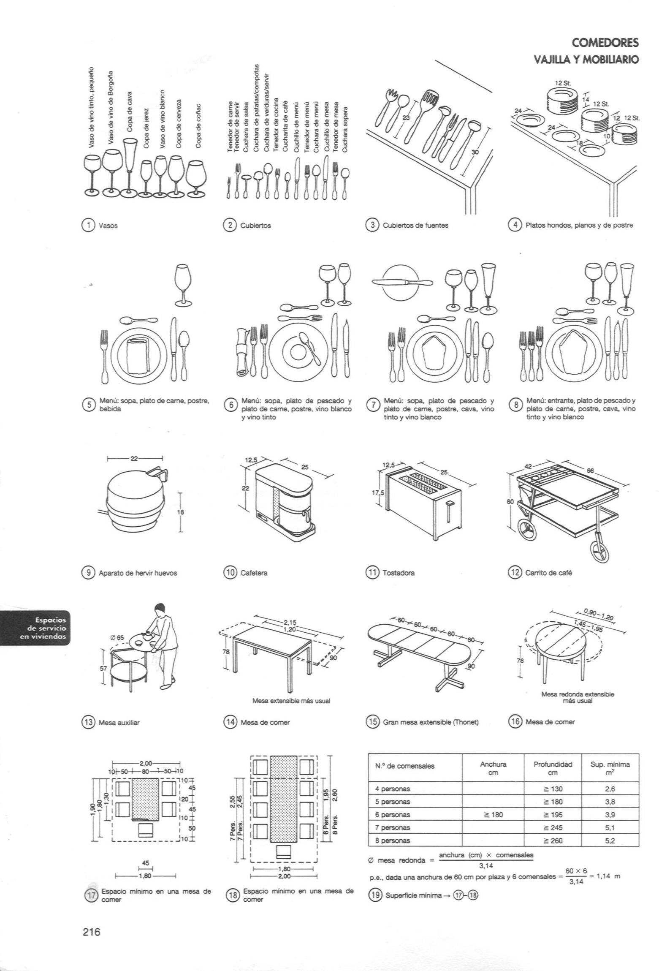
VAJILLA Y MOBILIARIO

Slide 4
COMEDOR
FUENTE:
NEUFERT, E. El Arte de Proyectar en Arq.

Slide 5
DIMENSIONES HOMBRE FUNCION COMER

Slide 6
DIMENSIONES HOMBRE FUNCION COMER

Slide 7
ESPACIO COMEDOR

Slide 8
COMEDOR

Slide 9
COMEDOR

Slide 10
COMEDOR

Slide 11
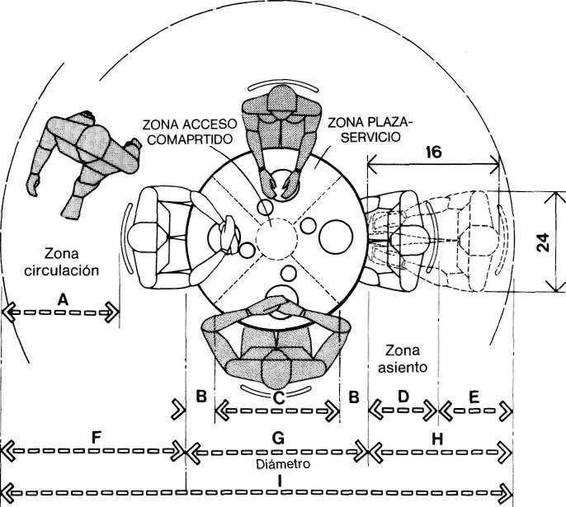
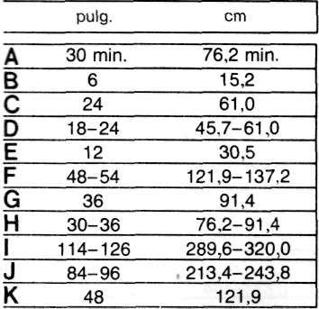
COMEDOR
MESA CIRCULAR DE DESAYUNO/COCINA PARA CUATRO
PERSONAS, DIÁMETRO 91,4 cm (36 pulgadas)

Slide 12
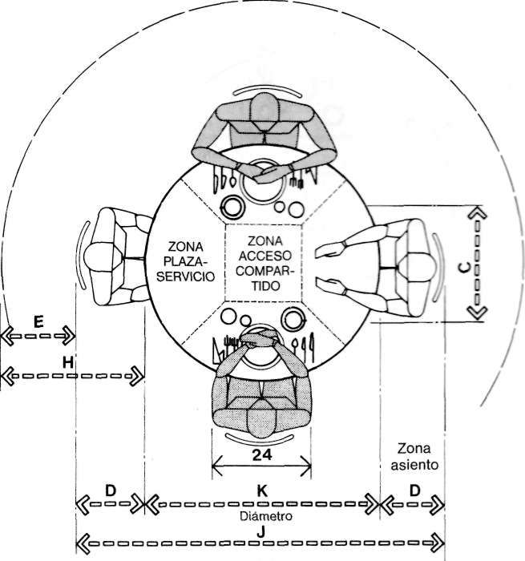
COMEDOR
MESA CIRCULAR PARA CUATRO PERSONAS/PROGRAMA
MÍNIMO/DIÁMETRO 121,9 cm (48 pulgadas)

Slide 13
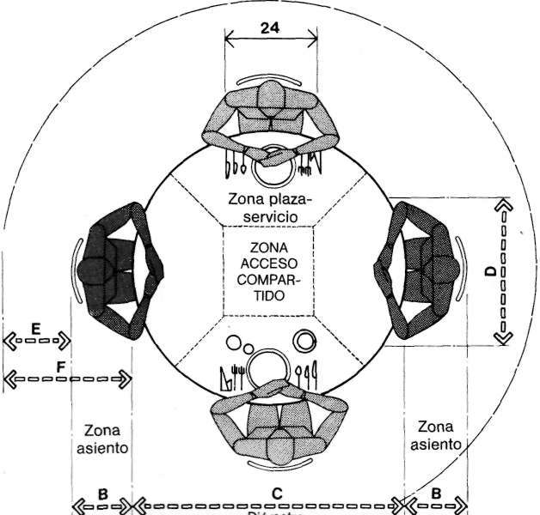
COMEDOR
MESA CIRCULAR PARA CUATRO PERSONAS/ASIENTO ÓPTIMO/
DIÁMETRO 152,4 cm (60 pulgadas)

Slide 14
COMEDOR

Slide 15
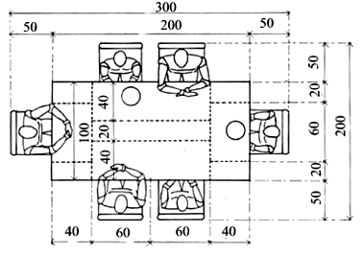
COMEDOR

